Slide 1
基于半导体应变片的输电线路横担应力监测系统方案设计
汇报小组：第一组

Slide 2
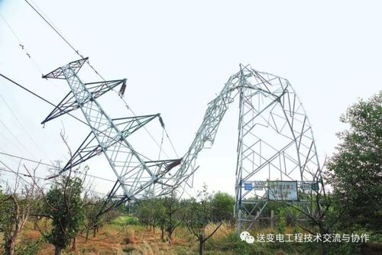
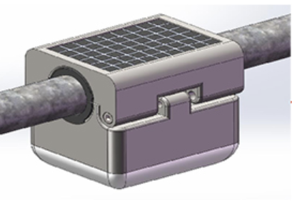
问题概述
铁塔受力超出设计标准，将导致倒塔，引发事故
设计应变片传感器，实时检测受力情况，及时清理故障

Slide 3
传感器性能指标概述
1

Slide 4
静态特性指标
灵敏度
线性度
重复性
迟滞
指传感器在静态标准条件下，输出变化量与输入变化量之比。一般灵敏度可达到 1 - 2 mV/MPa 。
衡量传感器输出与输入之间线性关系的程度。要求线性度误差小于 ±0.5% 。
在同一工作条件下，输入量按同一方向作全量程连续多次变动时，所得特性曲线不一致的程度。重复性误差一般要求小于 ±0.3% 。
传感器在正向（输入量增大）和反向（输入量减小）行程期间，输出 - 输入特性曲线不重合的程度。迟滞误差通常小于 ±0.3% 。

Slide 5
动态特性指标
固有频率
响应时间
输电线路在实际运行中，会受到多种因素影响产生振动。频率一般也在 0 - 50Hz 左右
输电线路的应力状态可能会在短时间内发生剧烈变化只有传感器响应时间足够短，才能快速将应力变化转化为电信号输出要求响应时间小于 10ms

Slide 6
工程背景分析
2
分析输电线路应力监测必要性

Slide 7
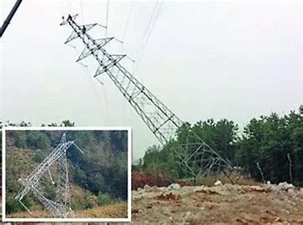
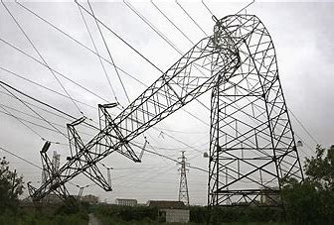
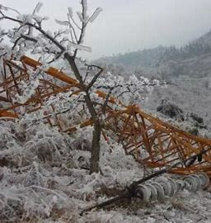
工程背景
风荷载影响
导线自重影响
覆冰荷载影响
风对输电线路横担的作用力十分复杂。在强风天气下，如台风、飓风等，风力强劲且风向多变，会使横担承受巨大的动态风荷载。在寒冷地区或冬季，输电线路可能会出现覆冰现象。当导线和横担上覆冰厚度不断增加，其重量会急剧上升。
输电线路的导线本身具有一定重量，随着线路长度增加，累积的重力会对横担产生持续的拉力。(若横担长期承受超出设计承载能力的导线自重，会逐渐产生疲劳损伤，导致结构强度下降，导致出现横担变形、断裂的情况，进而引发线路故障）
在寒冷地区或冬季，输电线路可能会出现覆冰现象。当导线和横担上覆冰厚度不断增加，其重量会急剧上升。覆冰重量使横担弯曲变形，甚至断裂，铁塔不堪重负倒塌，导致电网大面积瘫痪。

Slide 8
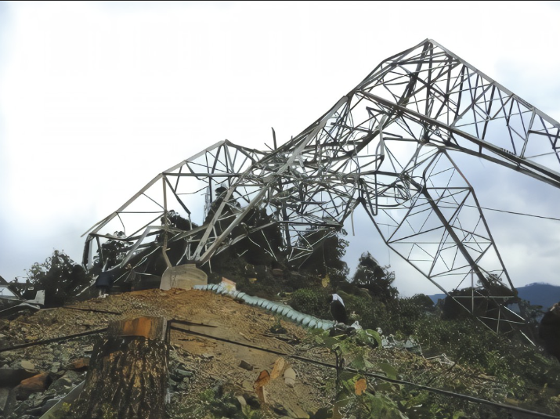
输电线路横担长期承受导线自重、风荷载、覆冰荷载等多种外力作用。运电铁塔若受力超出设计标准，易发生倒塔事故，造成电力供应中断，影响工业生产、居民生活，甚至引发次生灾害。通过应力监测，可实时掌握横担受力状态，提前预警过载情况，以便及时采取维护措施，保障输电线路安全稳定运行，减少经济损失和社会影响。

Slide 9
方案设计
3

Slide 10
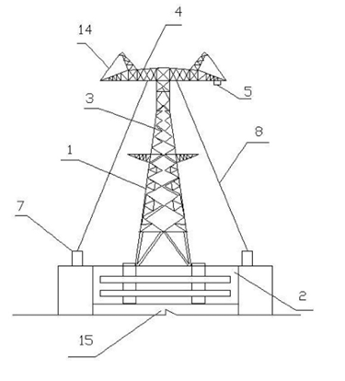
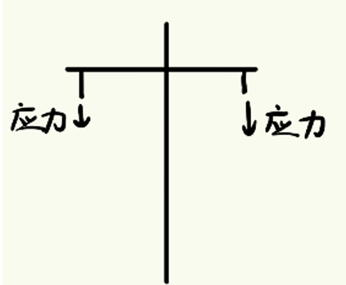
简化模型
铁塔结构
简化模型

Slide 11
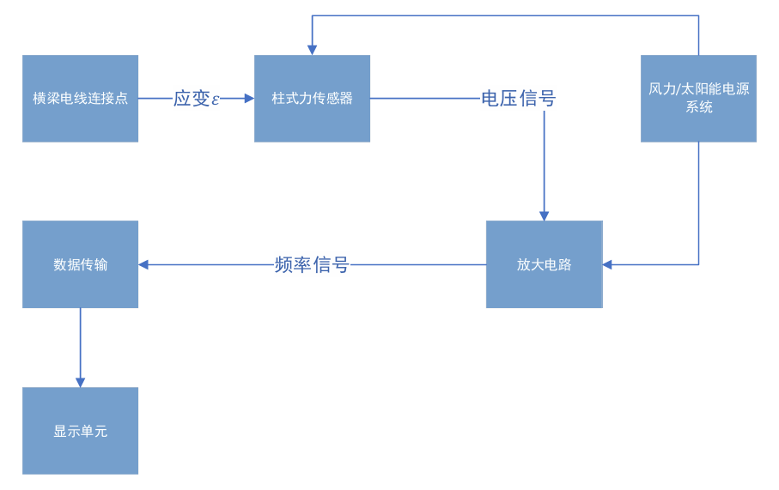
应力监测单元总体架构：总体框图与各功能模块设计
如图所示，重力（代表横担所受应力产生的力）作用于等强度梁，产生应变 ε ，由半导体应变片感知应变，引起电阻变化 ΔR/R ，经电桥转换为电压信号，再通过放大及 V/F 电路将电压信号转换为频率信号，单片机接收频率信号处理后，传输至显示单元显示，同时供电电源为各模块供电 。

Slide 12
应力监测单元总体架构：各功能模块设计
应力感知模块
数据处理与显示模块
该模块是整个应力监测系统的基础感知部分，其核心部件是半导体应变片以及与之配合的等强度梁。将半导体应变片精准粘贴在等强度梁上，输电线路横担一旦受力产生应变，等强度梁会随之变形，这种变形会传递给半导体应变片，使得应变片的电阻值发生精确且可测量的变化，从而将横担的应力变化巧妙地转化为电学量的变化。
单片机处理：单片机作为整个系统的数据处理核心，接收来自 V/F 电路输出的频率信号。它通过内部预设的算法，对频率信号进行分析和处理
显示单元：显示单元与单片机相连，实时接收单片机计算得出的应力数据，并将其以直观的方式呈现给操作人员。
信号转换模块
电桥电路：它将半导体应变片电阻值的变化转换为易于测量的电压信号。通过合理设计电桥的电阻参数，可以调整电桥的灵敏度，使得即使半导体应变片电阻发生微小变化，电桥也能输出一个清晰可测的电压信号。
放大及 V/F 电路：从电桥输出的电压信号往往比较微弱，容易受到噪声干扰，难以直接进行远距离传输和被后续单片机处理。因此，需要通过放大电路对电压信号进行放大，增强信号的幅值。

Slide 13
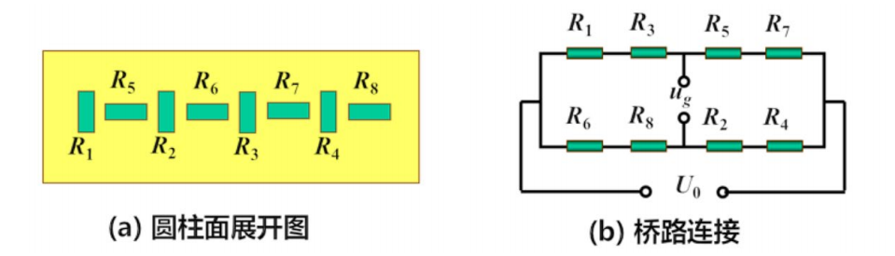
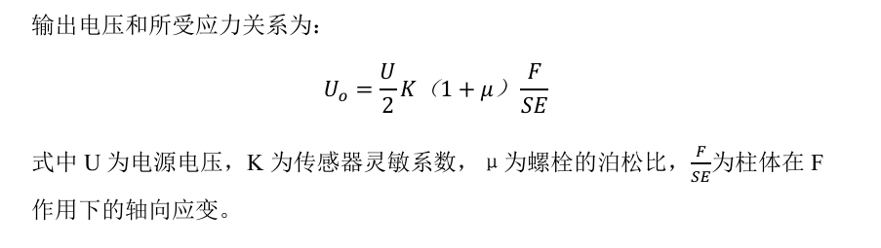
应力监测单元总体架构：电桥测量电路设计及温度补偿设计
在连接点螺栓处沿轴向和周向对称地粘贴多片应力片，粘贴效果如图所示：
电路采用电桥连接，能通过抵消作用消除温度的影响；

Slide 14
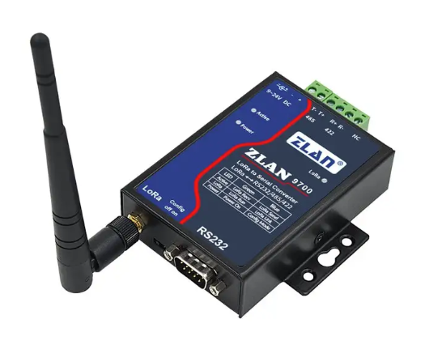
应力监测单元总体架构：通信方案设计
一.技术原理——基于扩频技术的远距离无线通信技术
1.将原始信号在不同的频率信道上进行多次调制和传输，实现了信号的远距离传输和较强的抗干扰能力。
2.使用线性调频扩频（CSS）技术，可以在低信噪比的环境下，仍能保持可靠的通信连接。
在野外复杂的电磁环境中，即使信号受到一定程度的干扰，LoRa 设备也能通过自身的扩频特性，从噪声中提取出有效的数据信号。

Slide 15
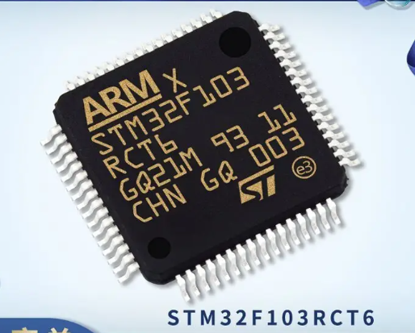
应力监测单元总体架构：通信方案设计
二.系统架构——设置监测点 LoRa 节点
在每个输电线路应力监测点安装 LoRa 节点设备。这些节点负责采集应力检测单元测量到的应力数据，并将数据进行打包处理。节点内置微控制器，用于控制数据采集和通信模块的工作。
例如，STM32 系列微控制器就常被用于此类应用，其具备丰富的外设接口，能方便地与应力检测单元和 LoRa 通信模块连接。​

Slide 16
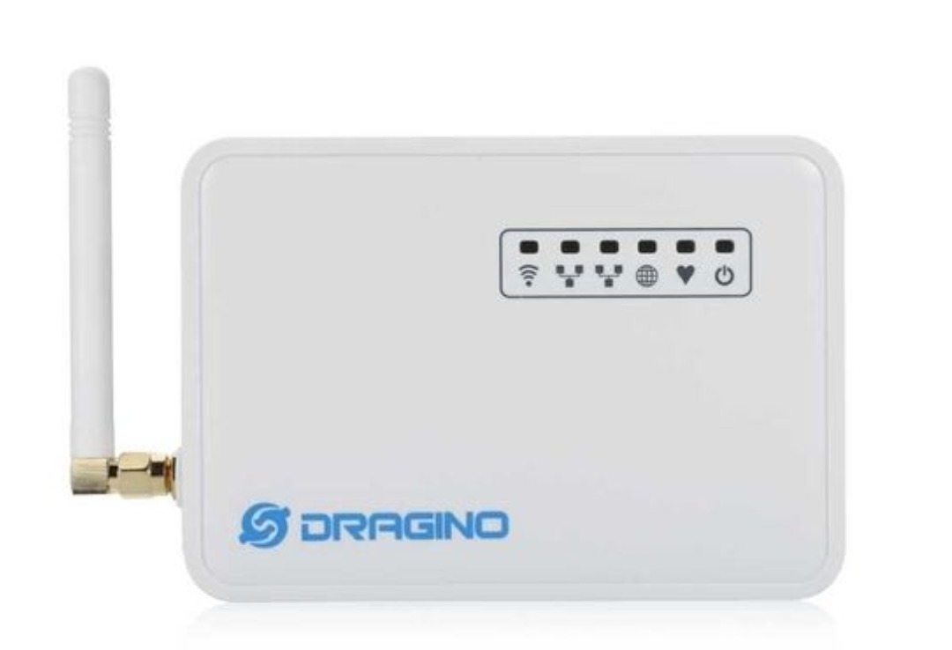
应力监测单元总体架构：通信方案设计
三.汇聚节点——接收各个监测点 LoRa 节点发送的数据
汇聚节点应该具有更大的功率和更高的灵敏度，能够接收更远距离的 LoRa 信号。同时，汇聚节点还具备数据存储和初步处理的能力，当监测点数量较多时，可对数据进行缓存，避免数据丢失。
汇聚节点一般采用工业级的
LoRa 网关设备，如 Dragino
LG01 等。
其能同时与多个 LoRa 节点进
行通信，并支持多种网络协议。​

Slide 17
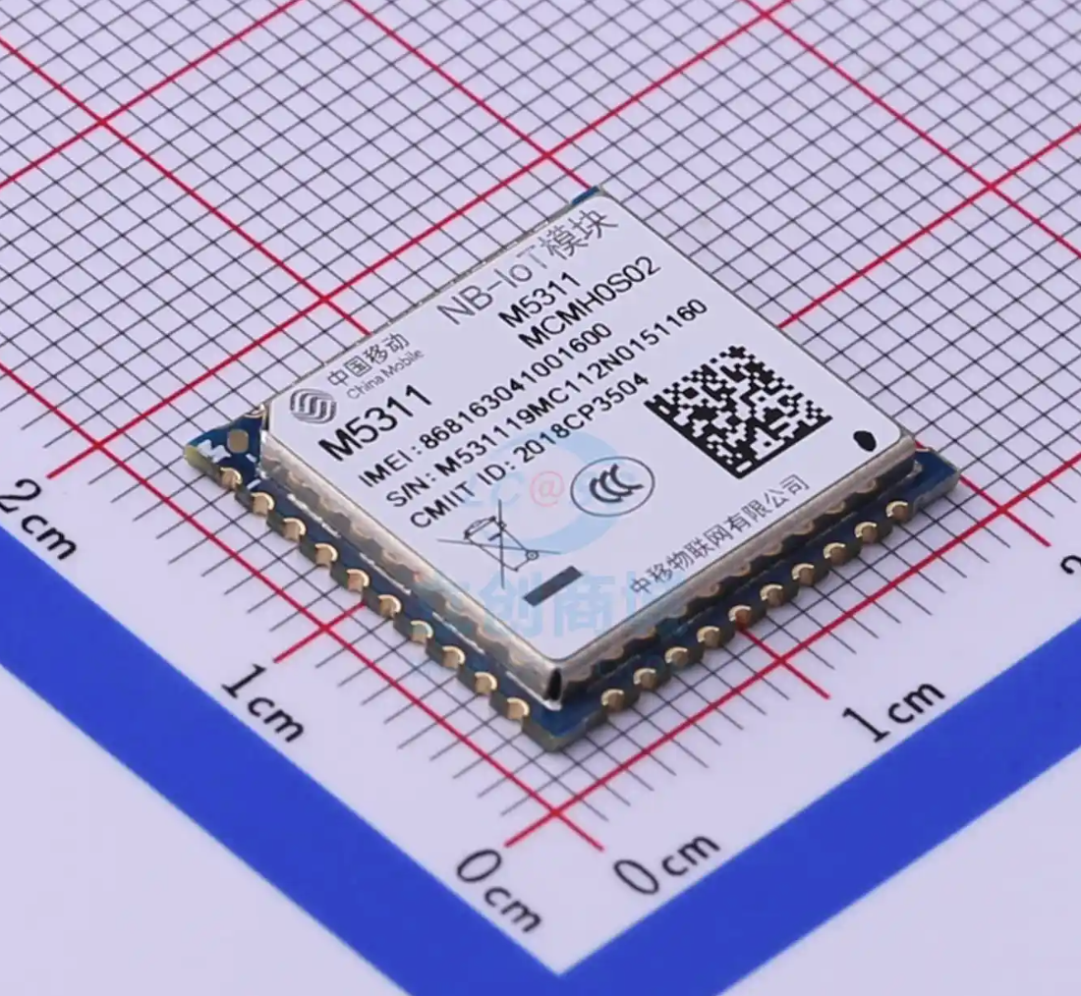

应力监测单元总体架构：通信方案设计
四.数据传输链路——无线链路数据传输
LoRa 的传输距离在开阔地可达数公里，在有一定遮挡的野外环境中，也能实现千米级别的传输。例如，在山区输电线路监测场景中，通过合理设置监测点和汇聚节点的位置，可确保信号稳定传输。
汇聚节点收集到数据后，可通过卫星通信模块（如 Thales TT500S 等卫星通信终端）将数据发送至卫星，再由卫星转发至地面监控中心。

Slide 18
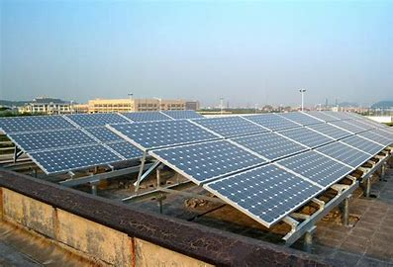
应力监测单元总体架构：电源设计
挑战：
1. 昼夜周期和天气影响：太阳能发电受昼夜周期和天气条件的限制，在夜间或阴雨天气下，太阳能电池板的发电效率会大幅下降，甚至无法发电，需要配备储能设备来保证传感器的持续供电。
2. 安装位置和角度要求：为了最大化太阳能的利用效率，太阳能电池板需要安装在阳光充足的位置，并且需要根据太阳的运行轨迹调整安装角度，这在电塔上可能受到一定的限制。
3. 能量转换效率有限：目前太阳能电池板的能量转换效率仍然有限，通常在15%-20%左右，这意味着需要较大面积的太阳能电池板才能满足一定的电力需求。
改进方案：
1. 引入能源存储设备，削峰补枯；
2. 与其他能源设备互相配合
太阳能发电
1. 能量密度高：太阳能是一种能量密度较高的可再生能源，在日照充足的地 区，太阳能电池板可以高效地将太阳能转化为电能，为传感器提供稳定的 电力供应。
2. 可靠性强：太阳能供电系统通常具有较高的可靠性和稳定性，只要太阳能 电池板正常工作，就可以持续为传感器供电，不受风速等环境因素的影 响。
3. 维护简单：太阳能电池板的结构相对简单，没有复杂的机械部件，维护成 本较低。

Slide 19
关键技术难点分析
高精度测量：噪声干扰（如环境电磁噪声、电路热噪声）会使测量值偏离，半导体应变片及测量电路元件的非线性导致测量结果偏差。
恶劣环境适应​：野外环境复杂，温度跨度大，高温会改变传感器和电路中电子元件性能，低温会降低电池性能，此外，野外强电磁干扰（如雷电、通信基站辐射）会影响信号传输。
低功耗设计：野外依靠太阳能、风力发电，电源有限，而应力监测系统各模块均耗电，像数据处理模块的微处理器高速运算、通信模块传输数据时功耗大。
可靠通信​：野外无公网，通信受阻，复杂地形（如山体、峡谷）阻挡信号，树木、植被吸收散射信号，降雨、沙尘等天气影响传播，电磁干扰源干扰信号。

Slide 20
汇报结束，谢谢

